Slide 1


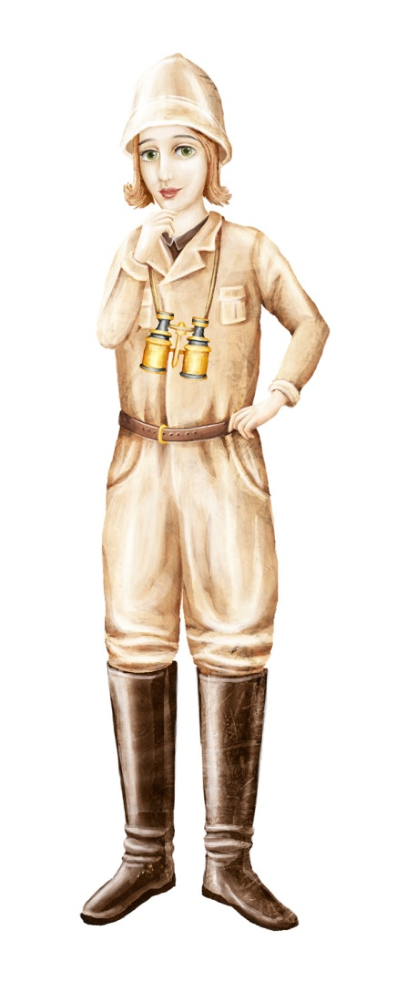

Vojno-politički savezi i odnosi među državama
Nastavna tema: Vojno-politički savezi i odnosi među državama

Slide 2

Prisjetimo se!
Koje su danas najmoćnije i najutjecajnije države svijeta? Zašto se nazivaju veliki silama? Znaš li nešto o odnosima među njima danas? Kakvi su odnosi između SAD-a i Kine, ili Rusije i SAD-a danas?

Slide 3
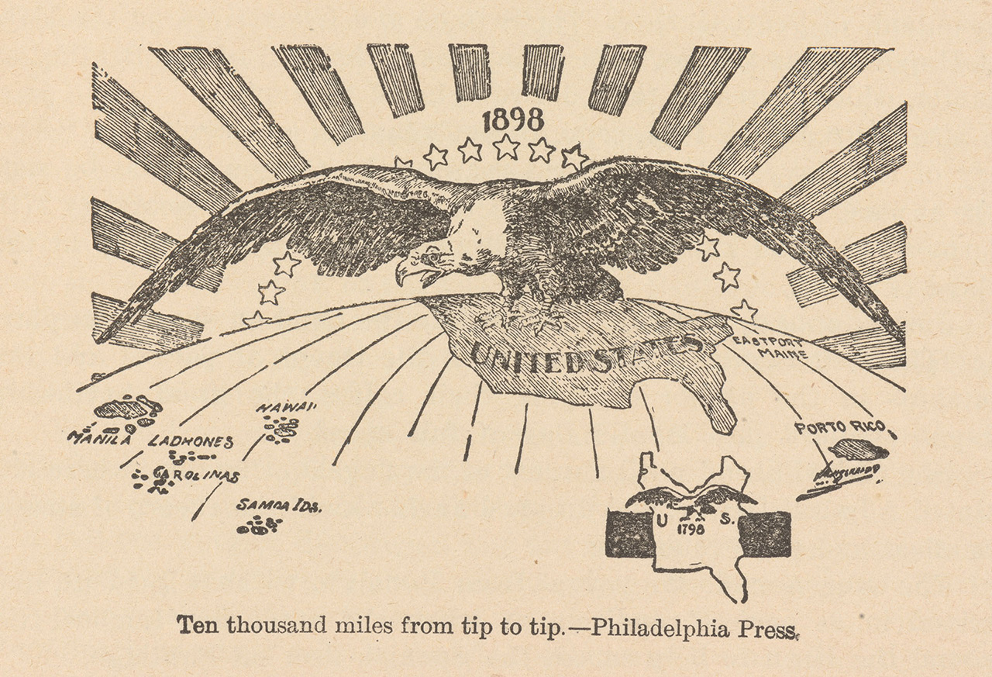


Koju državu predstavlja prikazani orao? Možeš li još dati primjera u kojima je životinja poznati simbol države?
Koju državu predstavlja prikazani orao? Možeš li još dati primjera u kojima je životinja poznati simbol države?

Slide 4

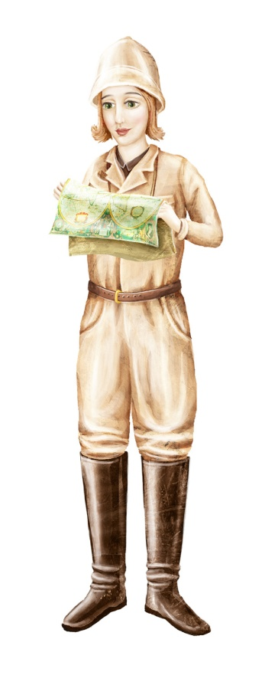
Trojni savez
Pročitaj tekst u U/str. 150 Velike sile , a zatim izradi pojmovnu mapu o dva vojno- politička saveza.
Antanta

Slide 5
Antanta
Ujedinjeno Kraljevstvo
Francuska
Rusija
Trojni savez
Njemačka
Italija
Austro-Ugarska

Slide 6
Velike sile
Velike sile – najmoćnije države svijeta
Ujedinjeno Kraljevstvo, Francuska, Njemačka, Italija, Austro-Ugarska Monarhija i Rusija
1873. godine sklopljen je sporazum između Njemačke, Austro-Ugarske i Rusije

Slide 7
Velike sile
Rusija zbog neslaganja s Austro-Ugarskom izašla iz Trojnog saveza, a priključila se Italija (1882. godine) – Trojni savez
Političko zbližavanje Ujedinjenog Kraljevstva, Francuske i Rusije
1907. godine sklopile su savez – Antanta

Slide 8


Velike sile
Postoji li danas neki veliki vojno – politički savez na svijetu? Je li Hrvatska članica kakvog vojno – političkog saveza?
Razlike i neprijateljstva između Trojnog saveza i Antante – osobito u vezi s kolonijama
Italija i Njemačka tražile preraspodjelu kolonija
Njemački političari strahovali da će s tolikim kolonijalnim posjedima Ujedinjeno Kraljevstvo i Francuska previše ojačati na štetu Njemačke

Slide 9
Pročitaj tekst u U/str. 151 Velika istočna kriza, a zatim odgovori na pitanja.
1.Što je Istočno pitanje?
2. Kakve je zamisli imala Rusija ukoliko bi se raspalo Osmansko Carstvo?
3. Zašto Ujedinjeno Kraljevstvo nije dalo da se tada raspadne Osmansko Carstvo?
4. Čime je započela Velika istočna kriza?
5. Koje su države dobile neovisnost na Berlinskom kongresu 1878.?
6. Što se zbilo s Bosnom i Hercegovinom?

Slide 10
Velika istočna kriza
Velike sile miješale se u lokalne sukobe diljem svijeta – vidjele svoj interes
Najviše takvih sukoba – na području Osmanskog Carstva
Osmansko Carstvo – u XIX. stoljeću gospodarski i vojno zaostajalo za razvijenim europskim državama

Slide 11
Velika istočna kriza
Osmansko Carstvo – višenacionalna država
Tijekom XIX. stoljeća – težnje naroda unutar Osmanskog Carstva za stvaranjem vlastitih nacionalnih država
Grčka, Srbija, Crna Gora, Bugarska i Rumunjska

Slide 12
Velika istočna kriza
Istočno pitanje – pitanje opstanka Osmanskog Carstva i podjele teritorija među velikim silama nakon njegove eventualne propasti
Mogući raspad Carstva odgovarao Rusiji (željela se domoći morskih prolaza Bospora i Dardanela)
Ujedinjeno Kraljevstvo zauzimalo se za opstanak Osmanskog Carstva, kojemu bi lako nametnulo kontrolu i svoje interese

Slide 13
Velika istočna kriza
Velika istočna kriza – 1875. – 1878. godine
Nezadovoljni teškim životnim uvjetima pod osmanlijskom vlašću, 1875. godine seljaci u Bosni i Hercegovini digli ustanak
Srbija i Crna Gora 1876. godine ušle u rat protiv Osmanskog Carstva – pridružila im se Rusija

Slide 14
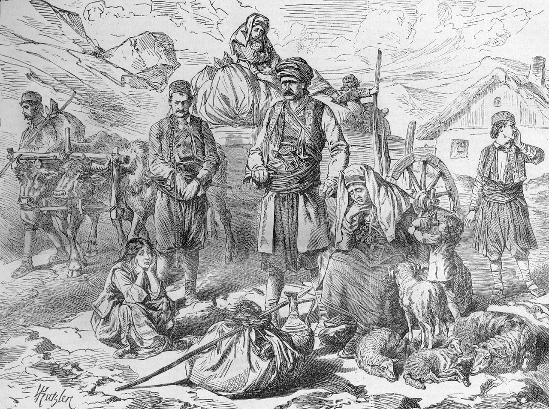
Izbjeglice iz Bosne i Hercegovine u vrijeme rata

Slide 15
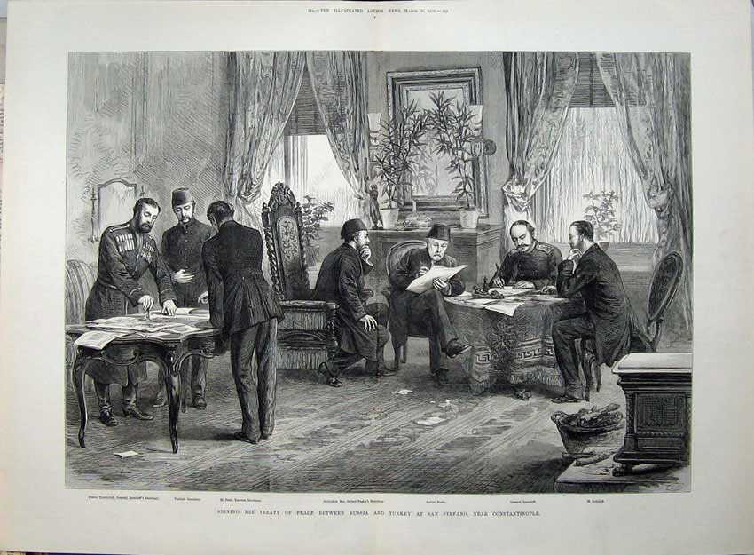
Velika istočna kriza
Mir u San Stefanu 1878. godine – Osmansko Carstvo izgubilo je velik dio svojih područja u Europi
Stvaranjem Velike Bugarske Rusija osigurala važan utjecaj na tom prostoru
Velike sile nisu se složile s tim rješenjem
Sporazum u San Stefanu

Slide 16
Velika istočna kriza
1878. godine sazvan kongres u Berlinu
Velike sile poništile ruske vojne uspjehe i odluku o stvaranju Velike Bugarske (teritorij smanjen i podijeljen)
Priznata neovisnost Srbiji, Crnoj Gori i Rumunjskoj
Austro-Ugarskoj dopušteno da vojno okupira i upravlja Bosnom i Hercegovinom

Slide 17
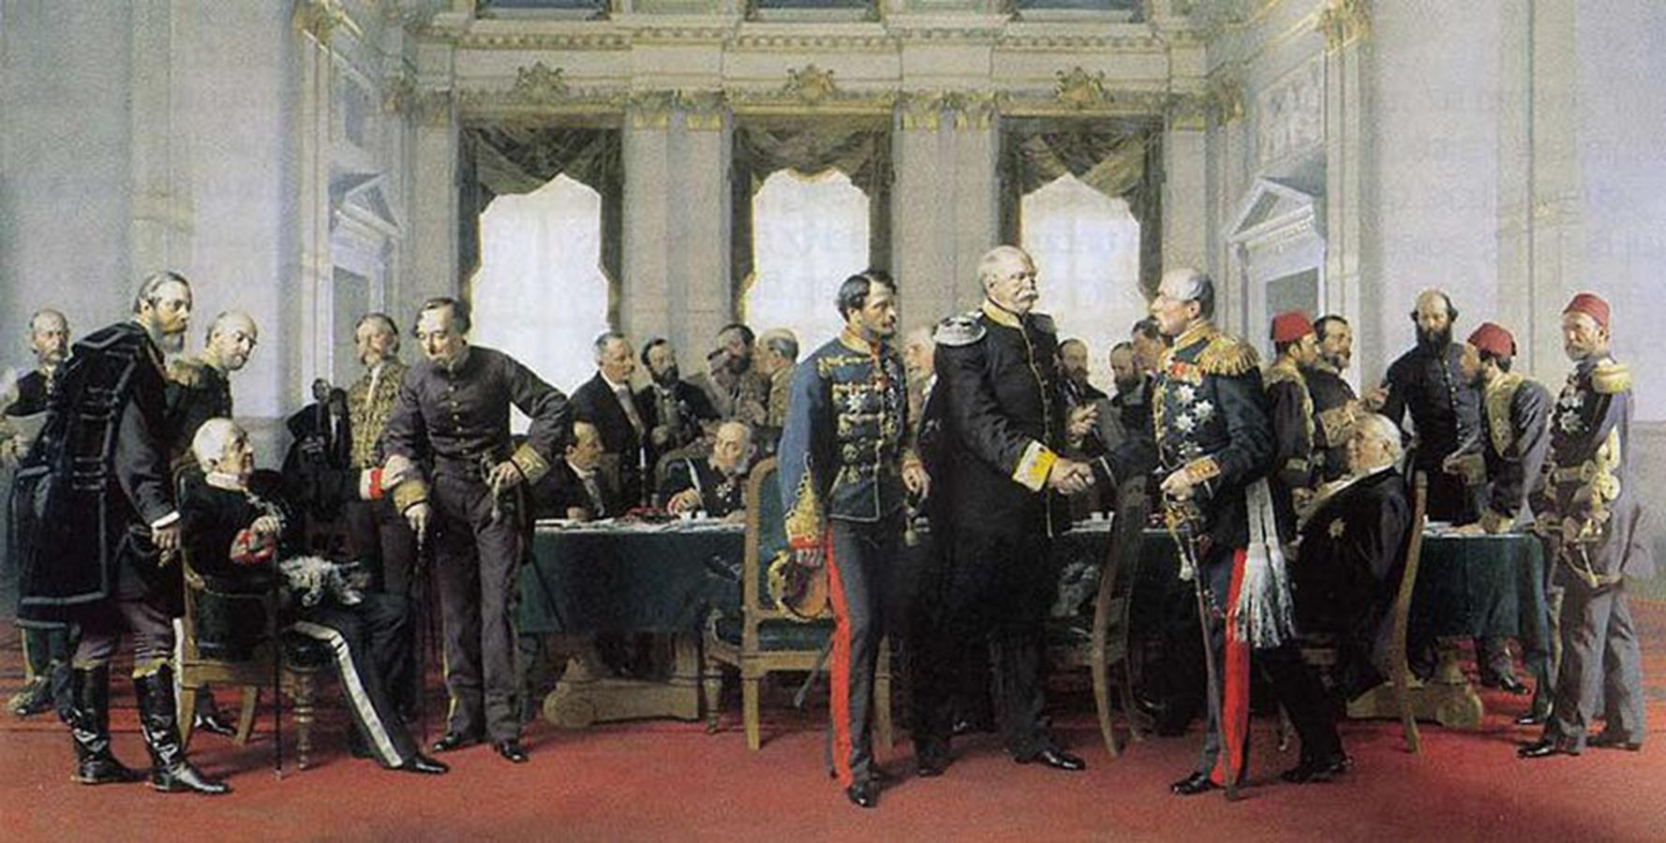
Berlinski kongres

Slide 18
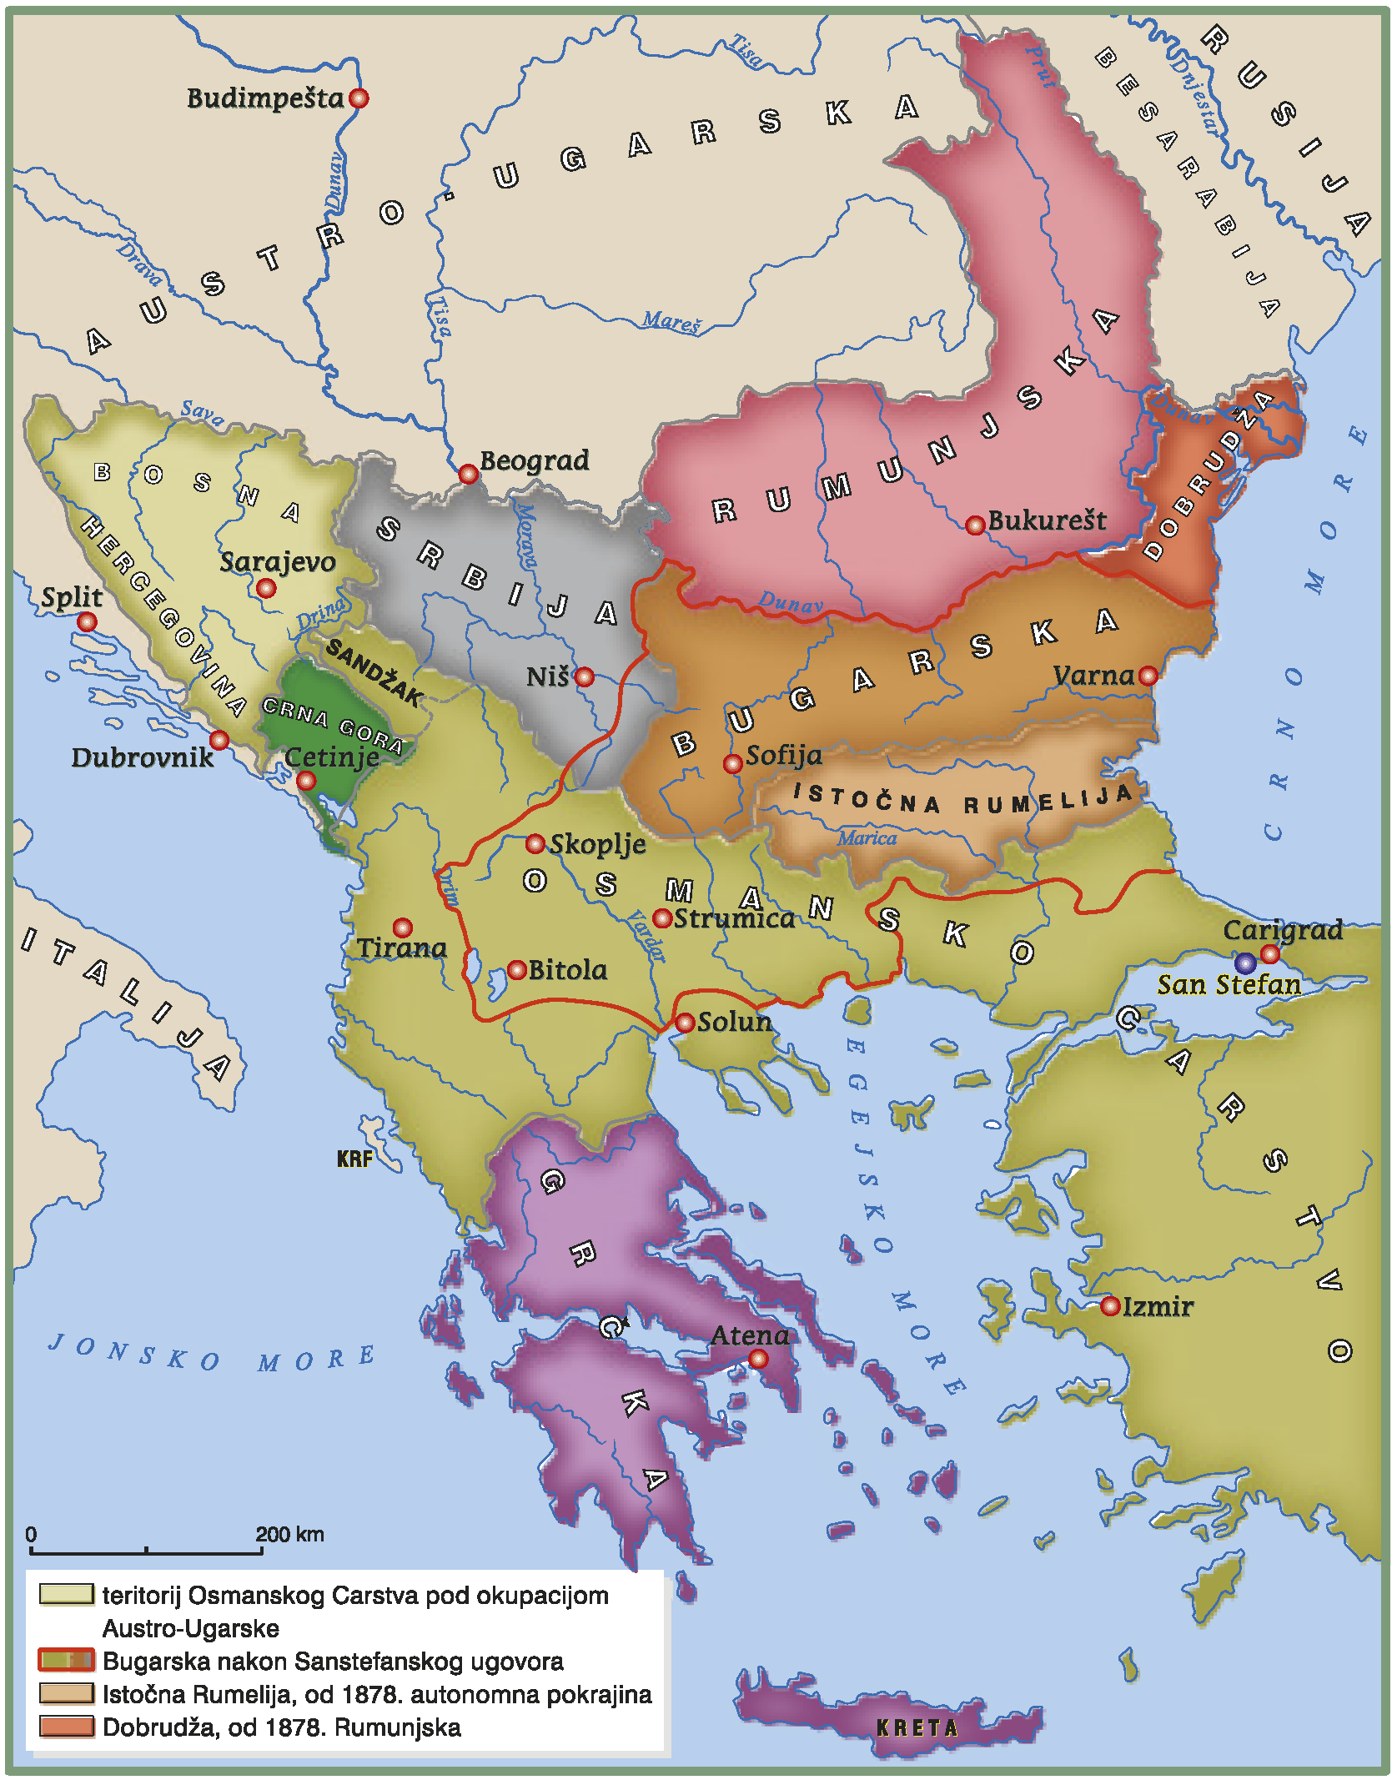
Balkanski poluotok nakon Sanstefanskog mira i Berlinskog kongresa

Slide 19

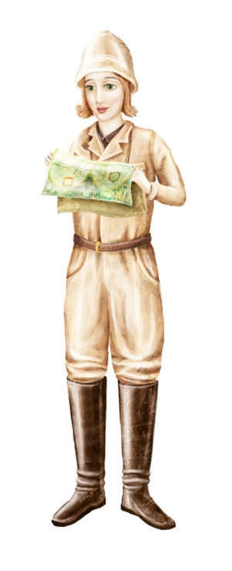
SAD
krajem XIX. stoljeća SAD su pripojile ______________
nakon ______________ -američkog rata preuzele su kontrolu nad __________ i Portorikom u Atlantskom oceanu te ____________ i __________________ u Tihom oceanu
SAD prestaju s politikom nemiješanja u politiku van Sjeverne i Južne Amerike – predsjednici William _____________ i Theodore _____________
JAPAN
kraj XIX. st. – niz političkih i ________________ reformi
Rusko-japanski rat – 19__/19__
Rusija je željela osnažiti položaj na ________________ oceanu
Rusija poražena, Japan zadržao luku __________ _______________ i ____________, a Rusija sjeverni dio _____________
Pročitaj tekst u U/str. 153 SAD i Japan, a zatim nadopuni rečenice.

Slide 20
SAD i Japan
Pojava dviju novih sila izvan Europe – SAD i Japan
Potkraj XIX. stoljeća – SAD pripojile Havaje, preuzele kontrolu nad otocima Kubom i Portorikom u Atlantskome oceanu te Guamom i Filipinima u Tihom oceanu
SAD prestaju s politikom nemiješanja u politiku van Sjeverne i Južne Amerike – predsjednici William McKinley i Theodore Roosevelt

Slide 21
SAD i Japan
U drugoj polovici XIX. stoljeća Japan poduzeo niz političkih i gospodarskih reformi
Rusija imala namjeru pojačati svoj položaj na obali Tihog oceana – otpor Japana
Rusko-japanski rat 1904./1905. godine – sukob interesa na području današnje Mandžurije i Koreje
Rusija poražena, luka Port Arthur i Koreja pripali Japanu, a Rusija zadržala dio sjeverne Kine

Slide 22
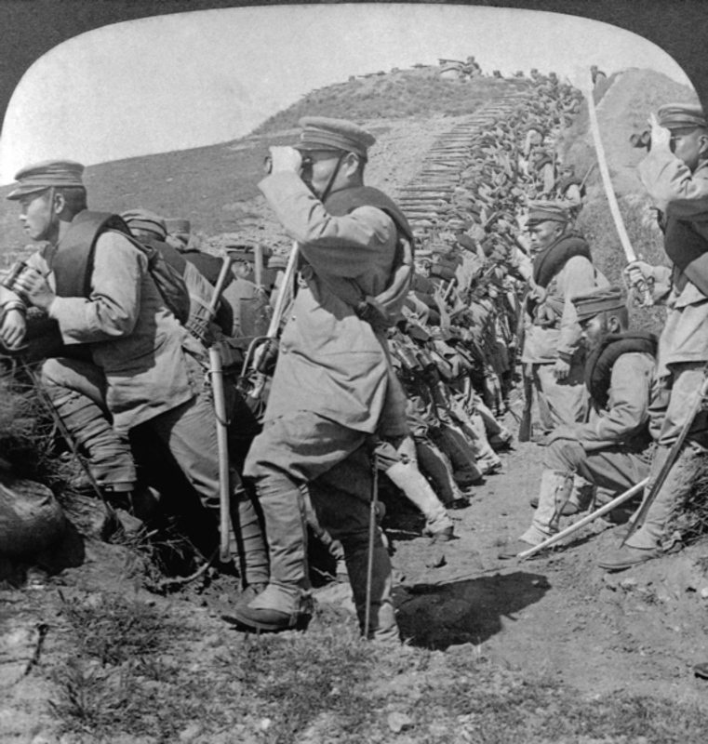
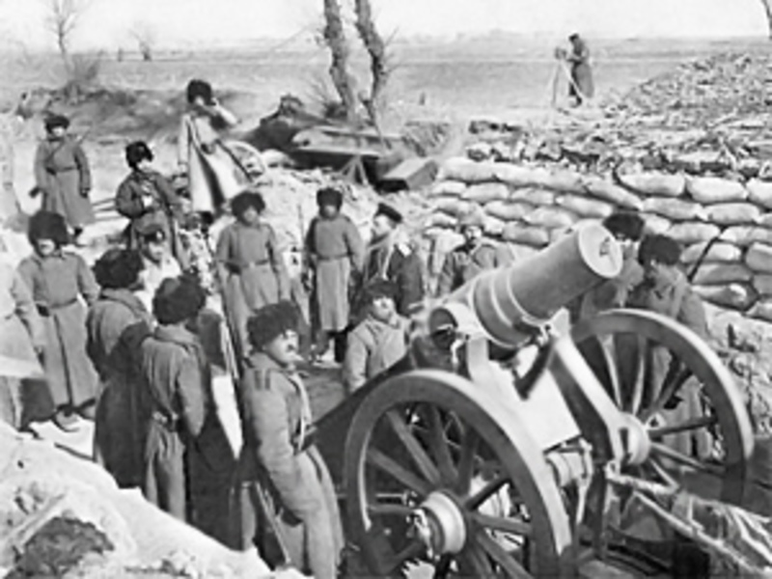
Japanski vojnici
Ruski vojnici

Slide 23
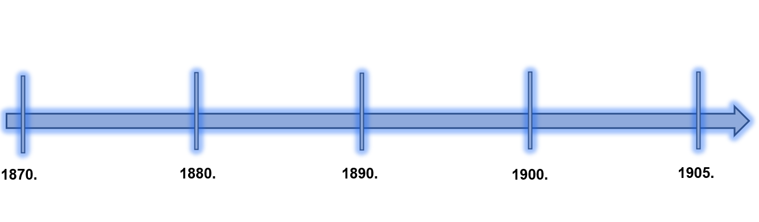
Ponovimo!
Izradi crtu vremena s najvažnijim godinama spomenutim u ovoj temi. Opiši događaje.
Što je Trojni savez, a što Antanta?

